Slide 1
Разработка игрового искусственного интеллекта с имитацией реакции человека на появление противника в трехмерном лабиринте на Unreal Engine 4 The Development of Game Artificial Intelligence with Imitation Of Human Response to the Appearance of the Enemy in a Three-Dimensional Maze in Unreal Engine 4
Выполнил студент группы 401 Токмаков Михаил Александрович Научный руководитель: Старший преподаватель Макаров Илья Андреевич Рецензент: Игнатов Дмитрий Игоревич

Slide 2
Содержание
Введение
Задачи, актуальность, существующие модели
Разработка модели
Определение составляющих поведения игрового агента и их моделирование
Подготовка к реализации
Сбор данных и расширение функционала среды
Реализация модели
Выводы

Slide 3
Постановка задачи
Объект исследования: игровой компьютерный агент в шутере в трехмерном лабиринте
Предмет исследования: поведение компьютерного агента в игре
Цель: разработка и реализация модели компьютерного игрока в трехмерном лабиринте, сочетающей в себе человеческое и машинное распознавание образов и модели принятия решения для обхода лабиринта и поведения во время сражения

Slide 4
Задачи
Разработка и реализация модели компьютерного игрового агента, включает в себя следующие подзадачи:
Определение траектории передвижения на основе обработки данных с реальных игроков;
Реализация поиска других игроков и распознавания объектов на основе осмотра опасных зон, определяющихся с использованием геометрии карты;
Отражение моторных рефлексов человека при наведении на цель и стрельбе
БОТ – реалистичный интеллектуальный агент, управляемый компьютером.

Slide 5
Актуальность
Ситуация на рынке:
Низкий уровень реалистичности БОТов в современных играх
Работы по теме:
Публикации
Loyall A.: Believable agents: building interactive personalities
Сборник статей Believable Bots
Конференции
Game/AI conference
Соревнования
2K BotPrize Competition

Slide 6
Существующие модели
Особенности
Детерминированные обходы лабиринтов
Использование нейронных сетей для обучения взаимодействию с другими игроками

Slide 7
Разработка модели
Обход лабиринта
Перемещение между комнатами
Передвижение внутри комнат
Направление взгляда при обходе
Поведение во время боя
Прицеливание и стрельба
Уклонение от линии прицела противника
Преследование противника

Slide 8
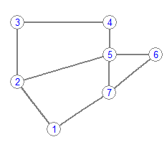
Обход лабиринта: перемещение между комнатами
Определяется граф лабиринта
На множестве вершин графа (комнат) строится Марковская стратегия
$$T=\left\{1,2,3,4,5,6,7\right\}=множество комнат$$
$${\left\{m_{i,j,k}\right\}}_{7,7,7}−матрица условных вероятностей перехода$$
$$m_{i,j,k}=P\left(j→k | i→j\right) − вероятность перехода из комнаты j в комнату k,$$
при условии, что игрок переместился в комнату j из комнаты I
Марковская стратегия: $S_{R}:T×T→ℝ^{7}$ определяет распределение вероятностей на множестве комнат. Вероятность перехода в несмежную с данной комнату всегда равна нулю.

Slide 9
Обход лабиринта: передвижение внутри комнат
На карте строится диаграмма Вороного
На множествах комнат и ячеек диаграммы определяются Марковские стратегии
$$C−множество ячеек диаграммы Вороного$$
$${\left\{n_{i,j,k}\right\}}_{|C|,\left|C\right|,7}−матрица условных вероятностей перехода$$
$n_{i,j,k}=P\left(i→j | k\right)−$вероятность перехода из ячейки i в ячейку j при условии, что БОТ движется в k-ю комнату
Марковская стратегия $S_{C}:T×C×C→ℝ^{|C|}$ определяет распределение вероятностей на множестве ячеек.

Slide 10
Направление взгляда при обходе
В лабиринте определяется множество опасных зон (точек)
Дверные проемы
Углы комнат
Препятствия, заграждающие обзор
Определяются условные вероятности фокусировки на опасных конкретных зонах
$P\left(j | i,k\right)−$ вероятность посмотреть в направлении опасной зоны j при условии, что агент движется в сегмент i и комнату k

Slide 11
Поведение во время боя: прицеливание и стрельба
Прицеливание разделяется на два основных этапа:
Наведение – грубое прицеливание в направлении самой крупной части противника (торс)
Коррекция – прицеливание в голову. Начинается после наведения прицела в минимальную прямоугольную область, содержащую противника
В соответствии с моторикой человека, ошибка прицеливания зависит от размера угла, на который нужно изменить направление взгляда и скорости изменения направления взгляда

Slide 12
Поведение во время боя: уклонение от попадания и преследование противника
Для укланения от попадания противника используются стрейфы и прыжки
Стрейф – перемещение (вправо или влево) при котором агент остается лицом к проивнику. Направления стрейфа выбирается случайным образом
Прыжки делаются в направлении стрейфа. Решение о совершении или не совершении прыжка случайно.
Для продолжения боя в случаи бегства противника или потери его из виду агент использует преследование
Преследование в данной модели - это движение в направлении последнего известного положения противника

Slide 13
Подготовка к реализации
Разработка пользовательских C++ классов
Экспорт значений переменных из среды
Запуск сторонних исполняемых файлов
Расчет траекторий движения

Slide 14
Сбор и анализ данных
Данных собирались в лабиринте без противников, чтобы избежать частых разрывов цепочек координат игрока.
Данные подверглись фильтрации: были удалены последовательности идущих подряд одинаковых координат.
Для вычисления условных вероятностей переходов, определяющих траектории движения игрока и направление взгляда при движении, были использованы частоты.

Slide 15
Реализация модели в Unreal Engine 4
Персонаж
Контроллер
Событийно управляемое дерево
Задачи
Декораторы
Сервисы
Переменные

Slide 16
Компьютерный агент в Unreal Engine 4
На блок схеме отображены взаимосвязи между составляющими компьютерного агента

Slide 17
Событийно управляемое дерево
В каждый момент времени происходит вычисление одной из ветвей дерева (путь от корня к листу).

Slide 18
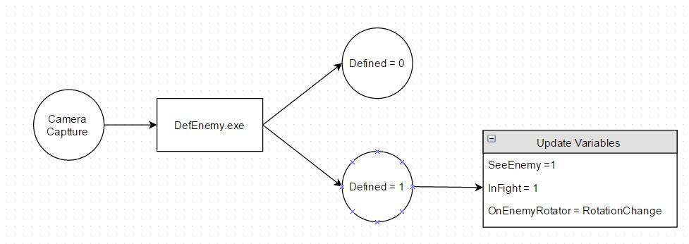
Сервисы: определение противника
Для определения положения противника используется внешний исполняемый файл

Slide 19
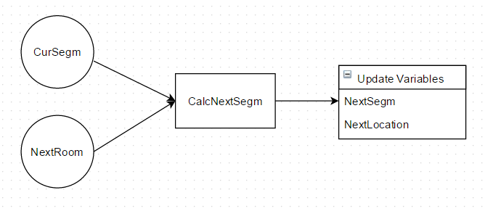
Сервисы: расчет траектории
Функция получает на вход значения сегмента и комнаты, в которые движется агент, и рассчитывает следующий сегмент в траектории. Таким образом вычисление следующего сегмента завершается до того, как агент прибудет в текущий.

Slide 20
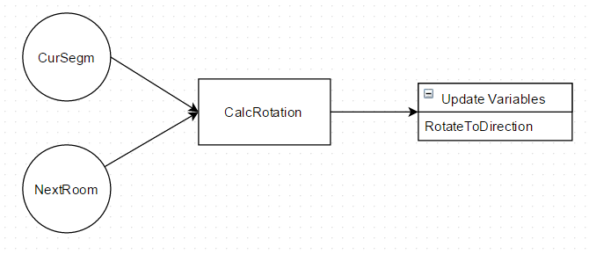
Сервисы: обновление направления взгляда

Slide 21
Задачи: расчет следующей комнаты

Slide 22
Задачи: перемещение

Slide 23
Задачи: стрельба
Агент начинает стрелять только в том случае, если прицеливание перешло в стадию коррекции

Slide 24
Задачи: уклонение от попаданий
Две случайные величины определяют направление стрейфа и осуществление/неосуществление прыжка

Slide 25
Задачи: преследование

Slide 26
Заключение
Реализована модель компьютерного игрока
Имитация перемещения человека на основе данных
Заменено автоматическое распознавание образов противников
Недетерминированный алгоритм определения положения противника относительно опасных зон
Прицеливание адаптировано в соответствии с моторикой человека
Модель подключается к локальному серверу, на котором и собирались данные

Slide 27
Заключение
Модуль для переключения между ветвями событийно управляемого дерева практически полностью детерминирован, что порой приводит к неоптимальности решений агента
Описательная часть модели БОТа будет опубликована по результатам доклада на международной конференции по анализу изображений, социальных сетей и текстов AIST’15

Slide 28
Заключение

Slide 29
Список литературы
[1] Тьюринг А. М. Вычислительные машины и разум. // В сб.: Хофштадер Д., Деннет Д. Глаз разума. — Самара: Бахрах-М, 2003. — С. 47-59
[2] Voronoi G. Nouvelles applications des parametres continus a la theorie des formes quadratiques. Journal fur die reine und angewandte Mathematik, 1907 — С. 133
[3] Loyall, A.: Believable agents: building interactive personalities. — Ph.D. Dissertation: Stanford University,1997 — C. 2-3
[4] Официальная документация Unreal Engine 4. URL https://docs.unrealengine.com/latest/INT/Engine/Blueprints/
[5] Разработчики пакета Mixiamo. URL: https://www.mixamo.com/3d-characters
[6] Рецензия на игру Call of Duty: Ghosts. URL: http://www.thg.ru/game/obzor_call_of_duty_ghost_test/onepage.html
[7] Рецензия на игру F.E.A.R.2. URL: http://bestgamer.ru/reviews/project_origin.htm
[8] Рецензия на игру Men of Valor. URL: http://www.igromania.ru/articles/44798/Rukovodstvo_i_prohozhdenie_po_Men_of_Valor.htm
[9] Сайт конференции AIST. URL: http://aistconf.org/2015/extra/ru
[10] Сборник статей Believable Bots. URL: http://www.springer.com/gp/book/9783642323225
[11] 2K BotPrize Competition. URL: http://botprize.org/index.html
[12] Game/AI conference. URL: http://gameaiconf.com/

